Slide 1
地域金融論「地域の課題と金融ソリューション」
大阪府の現状と取組みについて
2026年1月
大阪府 政策企画部 企画室 連携課

Slide 2
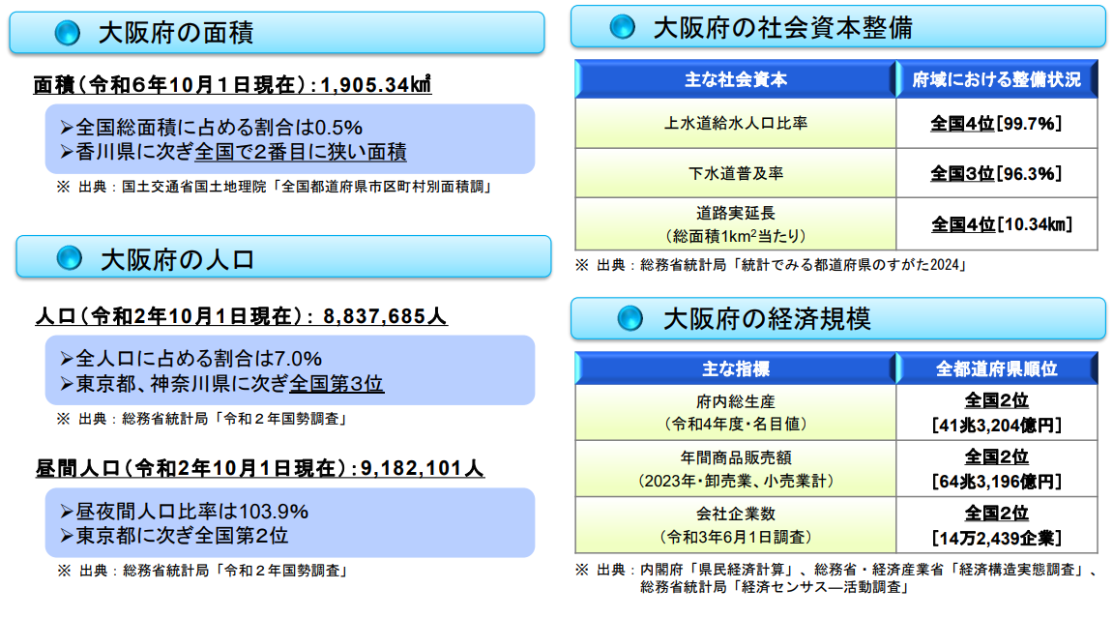
大阪府の基礎データ
出典：大阪府の財政状況等について（令和7年9月）

Slide 3
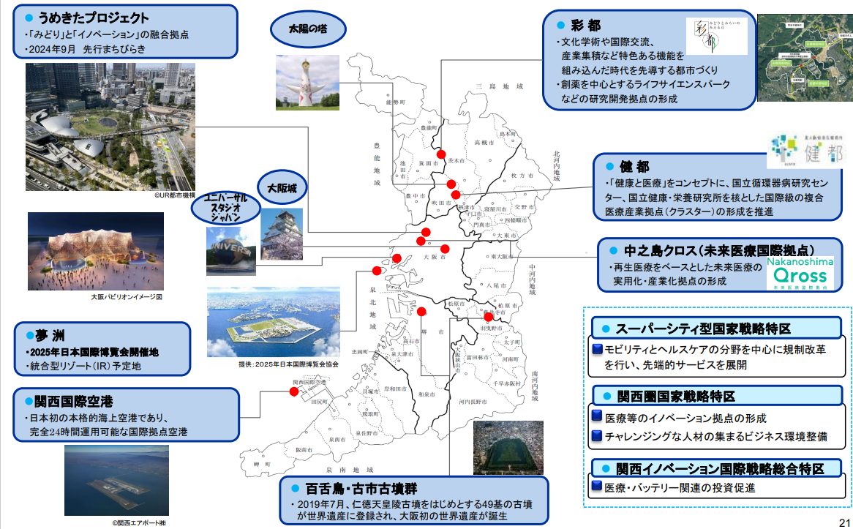
大阪府の都市魅力
出典：大阪府の財政状況等について（令和7年9月）

Slide 4
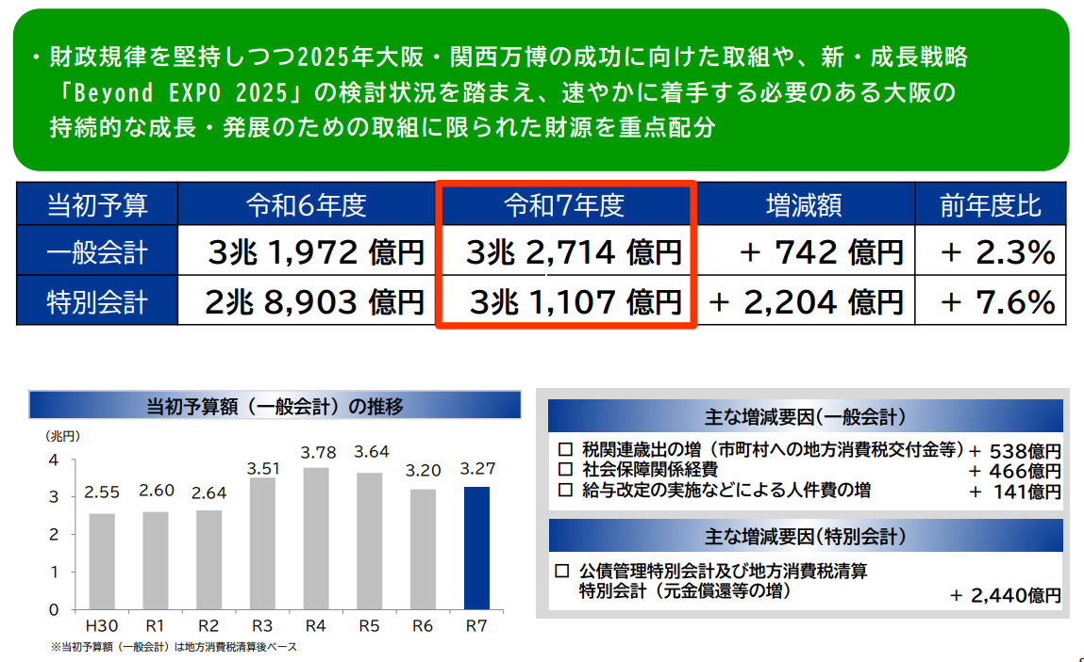
大阪府の財政状況（R6年度当初予算の状況）
出典：大阪府の財政状況等について（令和7年9月）

Slide 5
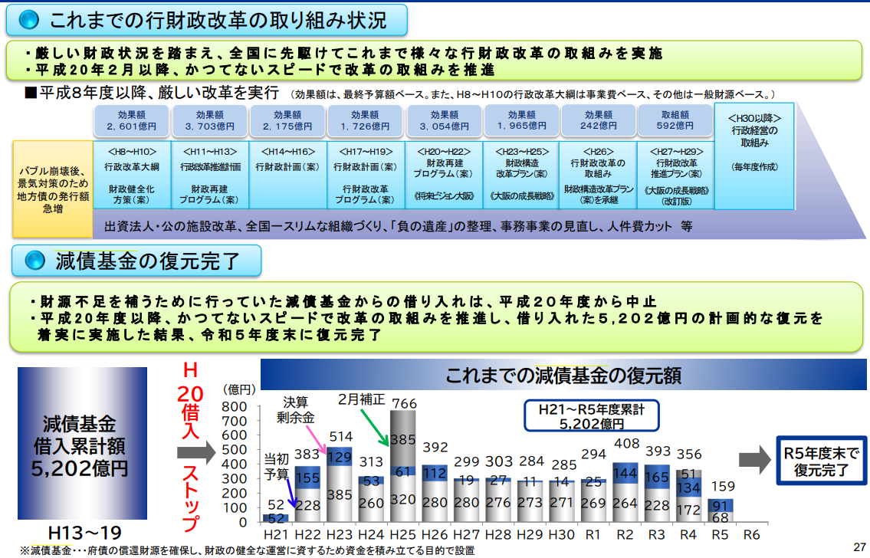
（参考資料）減債基金の回復
出典：大阪府の財政状況等について（令和7年9月）

Slide 6
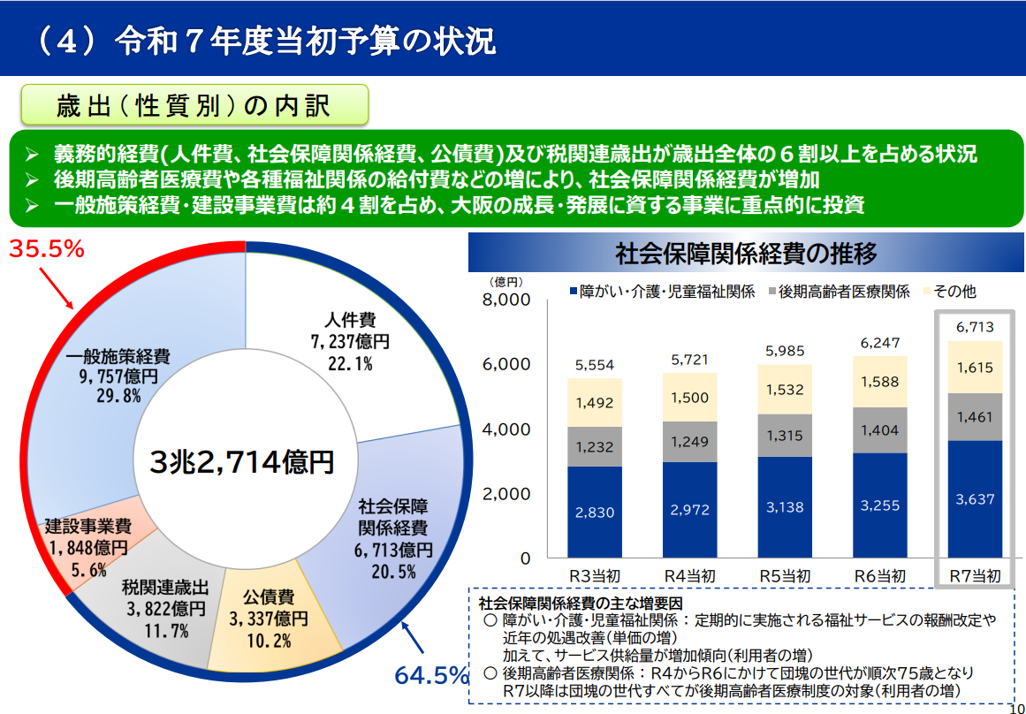
大阪府の財政状況（歳出の内訳）
出典：大阪府の財政状況等について（令和7年9月）

Slide 7
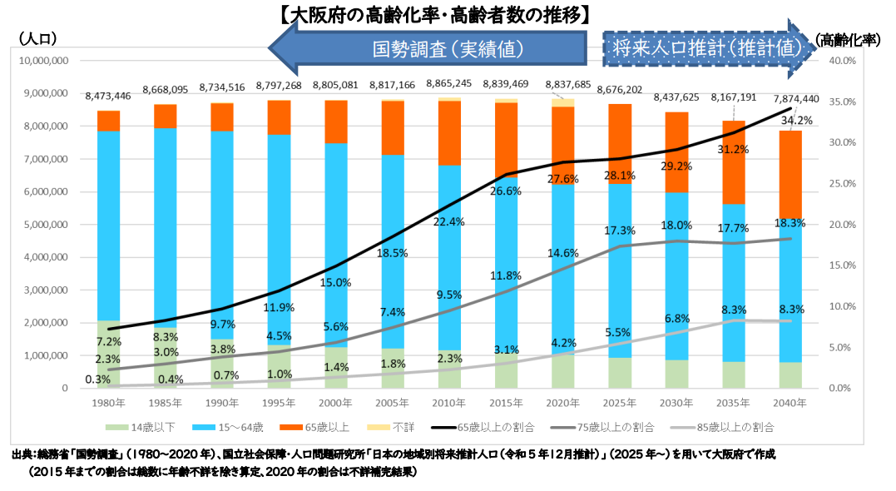
大阪府の高齢化率・高齢者数の推移（大阪府高齢者計画2024より引用）

Slide 8
○高齢化により社会保障関係の歳出増加が避けられない
➢新たな課題に割り当てることができる財源が限られている
○地域課題の多様化
➢行政の手が届かない課題も

Slide 9




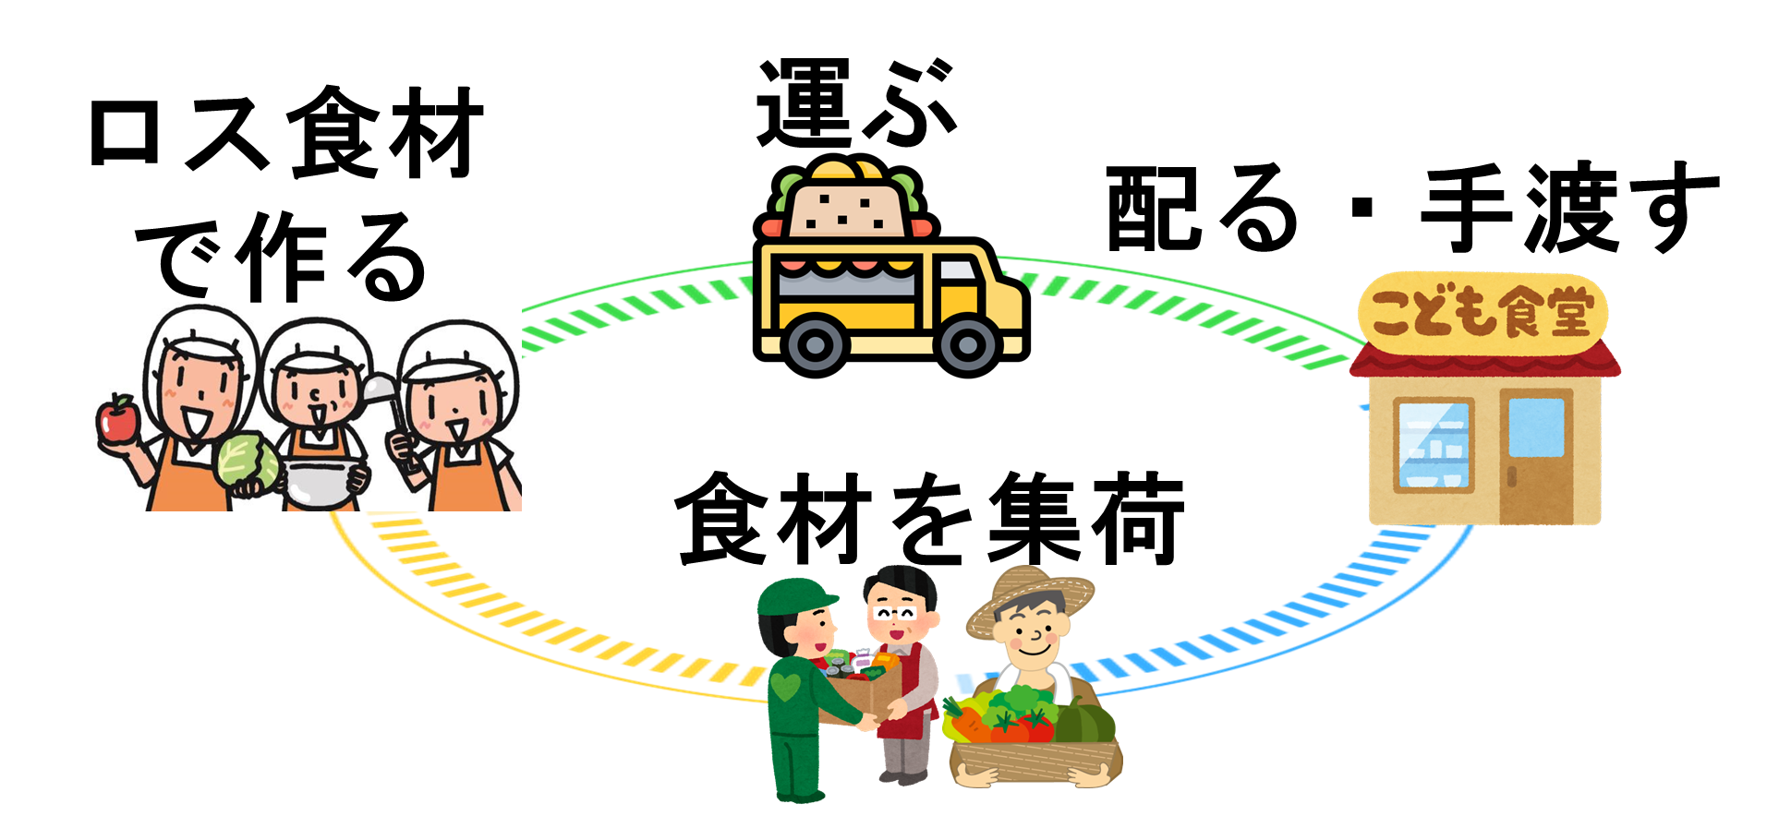
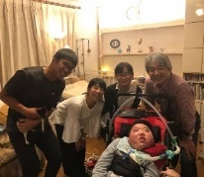
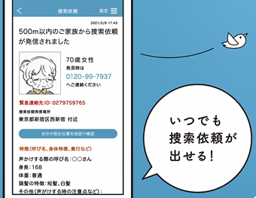
社会課題解決に取組むNPO支援
◆ 大阪府では、令和２年度より一般財団法人村上財団のご協力をいただき、様々な社会課題の解決に取り組む
NPO等の活動支援事業を実施。令和５年度からは、SDGsの達成に貢献する活動を支援しています。
◆ 6年間で29事業をサポート。総事業規模は約1.７億円。
事業スキーム
ソーシャルビジネスに取組む
㈱ボーダレス・ジャパンが運営する
クラウドファンディングサービス
NPO等
活動資金を調達
① クラウドファンディングによる寄附
必要なサポート
クラウドファンディングの支援
SDGｓの達成に貢献する
活動に取り組む
② ①と同額の上乗せ寄附
資金提供による支援
支援実績
これまでに支援した取組みの例
年度 | 採択 事業数 | クラファン 目標額 | クラファン 達成額 | 村上財団 支援額 | 事業総額
Ｒ２年度 | ３事業 | － |  | 1,233万円 | 3,050万円
Ｒ３年度 | ５事業 | 2,000万円 | 1,757万円 | 1,659万円 | 3,417万円
Ｒ４年度 | ７事業 | 2,300万円 | 2,559万円 | 2,215万円 | 4,774万円
Ｒ５年度 | ７事業 | 1,848万円 | 1,923万円 | 1,743万円 | 3,666万円
Ｒ６年度 | ３事業 | 900万円 | 1,000万円 | 900万円 | 1,900万円
R7年度 | 4事業 | 1,560万円 | 1,761万円 | 1,537万円 | ３，２９８万円
トラックを活用し、生活困窮者や孤立児童に食事を
届けるとともに、フードロスとなる食品を集荷し、
循環型の仕組みを構築する取組み
在宅介護を行う家庭の、夜間の負担を減らすため、
間接照明を届ける取組み
認知症の当事者や家族の孤立・孤独を
解消するためのアプリを開発し、支援団体等の
知恵やノウハウ等を届ける取組み

Slide 10
Osaka SDGs ビジョン（２０２０年３月策定）
2030年までの取組工程
万博に向け、「SDGs先進都市」としての基盤を整え、2030年のSDGs目標年次に向けた総仕上げを図る中で、万博のレガシーとして「SDGs先進都市」を実現する。
万博のレガシーとして、SDGs先進都市を実現
大阪・関西万博
ＳＤＧｓ目標年次
SDGs先進都市としての基盤を整える
〇 改めて、2025年時点のSDGs
17ゴールの到達点を分析
〇 「SDGs+beyond」も見据え、SDGs達成に向け、オール大阪で
総仕上げを図る
〇 SDGsの取組みを通じ、様々な
場面で世界に貢献していく
〇 誰もがSDGsを意識し、自律的に
行動する大阪を実現していく
〇 様々なステークホルダーが自分なりのSDGsに取り組む中で、特に、重点ゴールの底上げに注力していく
SDGs
+beyond
2020年
2025年
2030年

Slide 11
万博とSDGs
大阪・関西万博
SDGs
テーマ
将来像
いのち輝く未来社会のデザイン
SDGsが達成された社会
サブテーマ
理 念
Saving Lives（いのちを救う）
Empowering Lives（いのちに力を与える）
Connecting Lives（いのちをつなぐ）
◆誰一人取り残さない
◆将来世代のニーズを損なうことなく、
今の世代のニーズを満たす
コンセプト
達成ポイント
People’s Living Lab（未来社会の実験場）
先端技術を活用した社会課題の解決
特徴
特徴
地球規模のさまざまな課題に取り組むために、
世界各地から英知を集める場
持続可能な社会の実現に向け、世界の大胆な変革が必要となることを、全ての国連加盟国が採択
（人類の英知の結集）
開催時期
目標年限
２０２５年
２０３０年

Slide 12
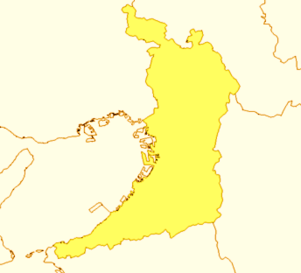






大阪府のSDGsの方向性（「Osaka SDGs ビジョン」２０２０年３月策定）
SDGs先進都市をめざして
SDGs先進都市 ＝ 誰もがSDGsを意識し、一人ひとりが自律的に17のSDGs全ての
達成をめざしていくこと
→様々なステークホルダーが連携・協調し、「大阪」がSDGsを体現したまちを発信していく
2025年
大阪・関西万博
2030年
社会
経済
環境
府民の取組み
社会
社会
社会
経済
環境
経済
環境
経済
環境
重点ゴールを中心とした府の取組み
重点ゴールを中心とした府の取組み
企業の取組み
社会
経済
環境
市町村の取組み
万博において、大阪のあらゆるステークホルダーが、会場の内外でSDGsを体現し、行動する姿を世界に発信
日本全体や世界とのつながりの中で、先頭に立って、世界とともにSDGsを達成する

Slide 13
SDGs宣言プロジェクトへのご協力のお願い
大阪府では、2030年のSDGsの先に向けて、
「理想的な社会・世界の姿」や、その実現に向け「一人一人ができること」を集めております
①あなたが住みたい社会・世界はどんな世界ですか？
②そんな社会・世界を実現するために、あなたができることなんですか？
（ふだんの暮らしの中で、あるいは将来できることなど）

Slide 14

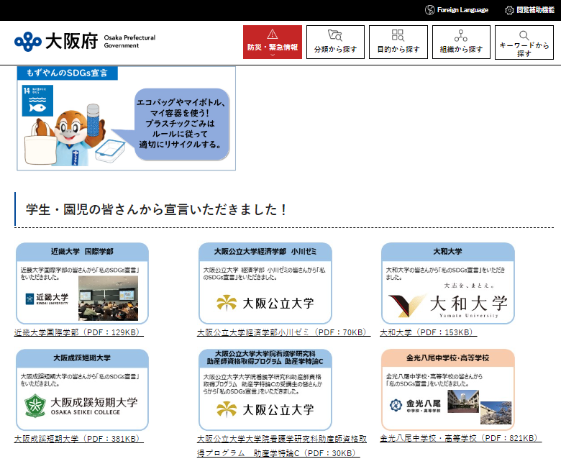
私のSDGs宣言プロジェクト（令和3年（2021年）2月 開始）
〇「私のSDGs宣言プロジェクト」とは
➢企業・団体・府民などの皆様が、
自ら行うSDGs達成に向けた目標や活動を宣言する
プロジェクトです
〇宣言数（2025年9月末時点）
累計：8,557件（うち企業団体895件）
掲載イメージ
本日、皆様からいただいた
内容を匿名で
大阪府HPに掲載します

